Slide 1


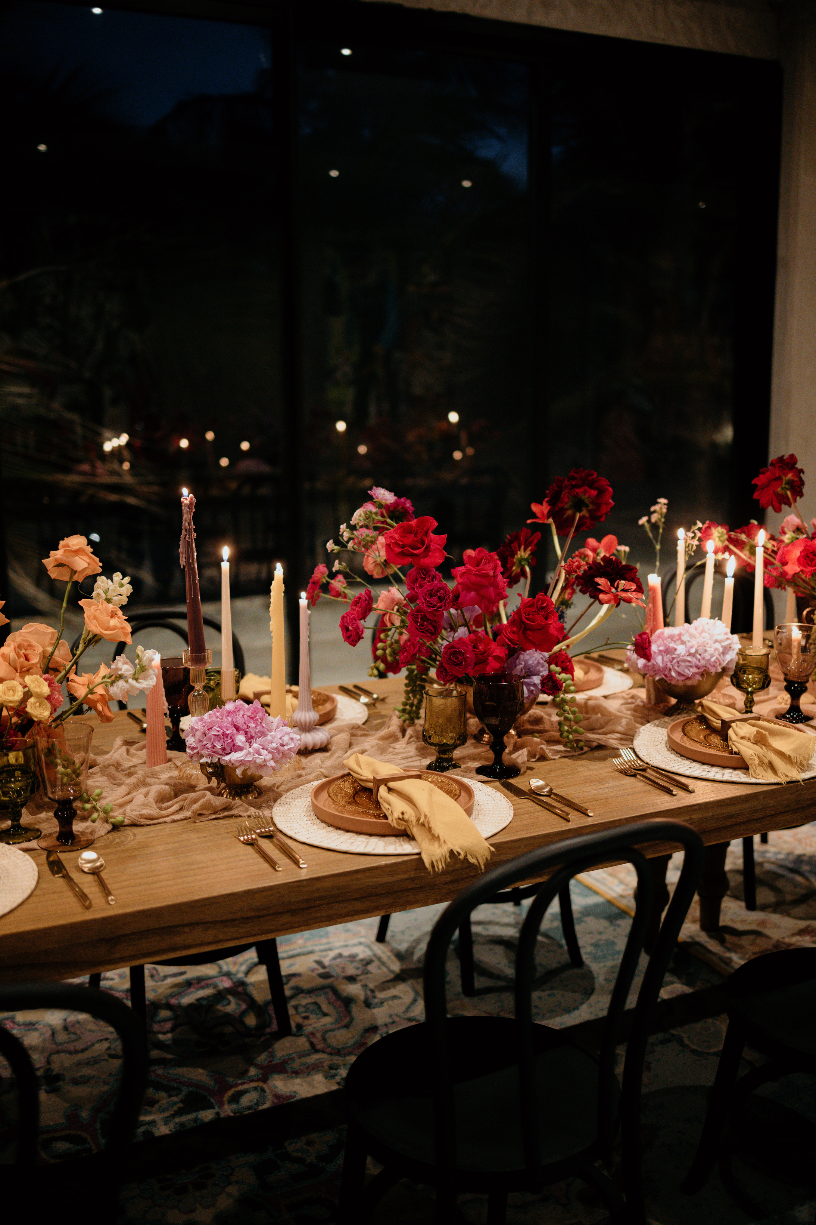

DEAR ________
On this special day, we want to celebrate not only your birthday, but also the light and joy you bring to Casa Malca.
Your dedication, warmth and spirit are part of what makes us shine.
Today we toast to you, to all the moments we have shared and to those yet to come.
With all our love
CASA MALCA TEAM

Slide 2
QUERIDX ________
En este día tan especial, queremos celebrar no solo tu cumpleaños, sino también la luz y alegría que aportas a Casa Malca.
Tu dedicación, calidez y espíritu son parte de lo que nos hace brillar.
Hoy brindamos por ti, por todos los momentos compartidos y por los que están por venir.
Con todo nuestro cariño
EL EQUIPO DE CASA MALCA

Slide 3

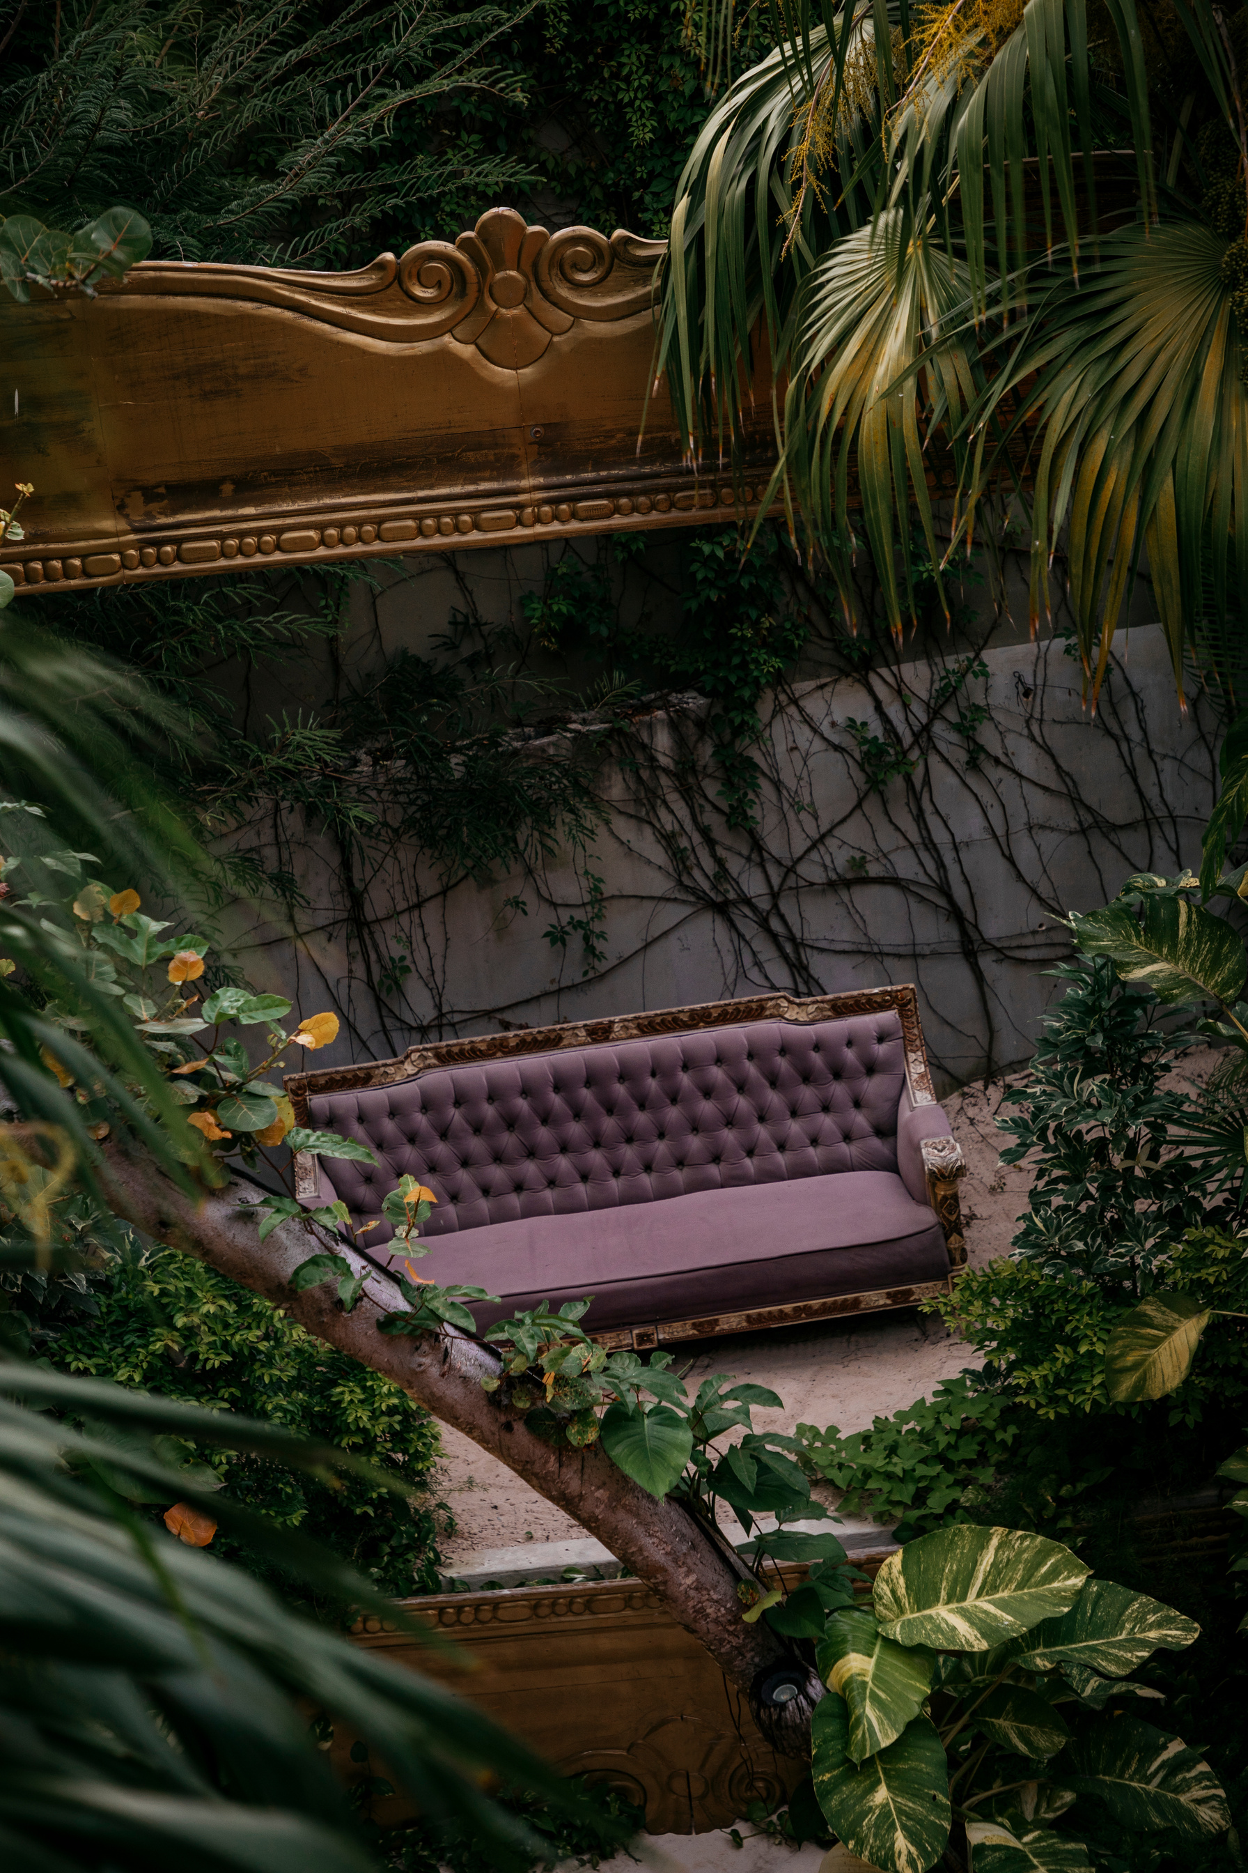


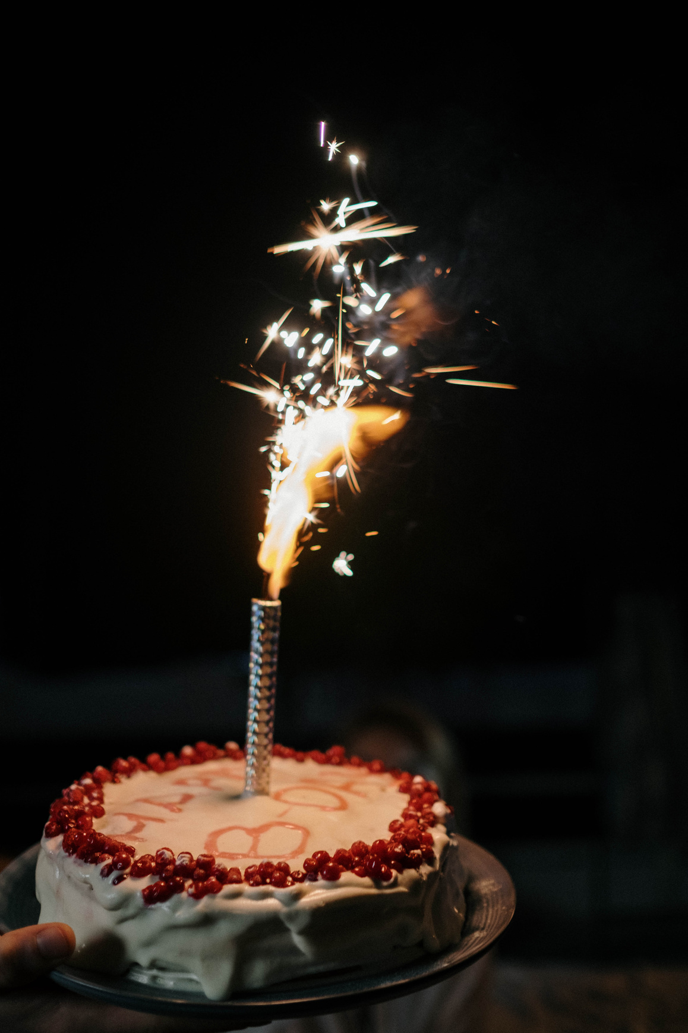
DEAR XXX!
On this special day, we want to celebrate not only your birthday, but also the light and joy you bring to Casa Malca. Your dedication, warmth and spirit are part of what makes us shine.
With all of our LOVE
CASA MALCA TEAM

Slide 4
Querida Armina !!
En este día tan especial, queremos celebrar no solo tu cumpleaños, sino también la luz y alegría que aportas a Casa Malca. Tu dedicación, calidez y espíritu son parte de lo que nos hace brillar.
Con todo nuestro cariño
EL EQUIPO DE CASA MALCA

Slide 5
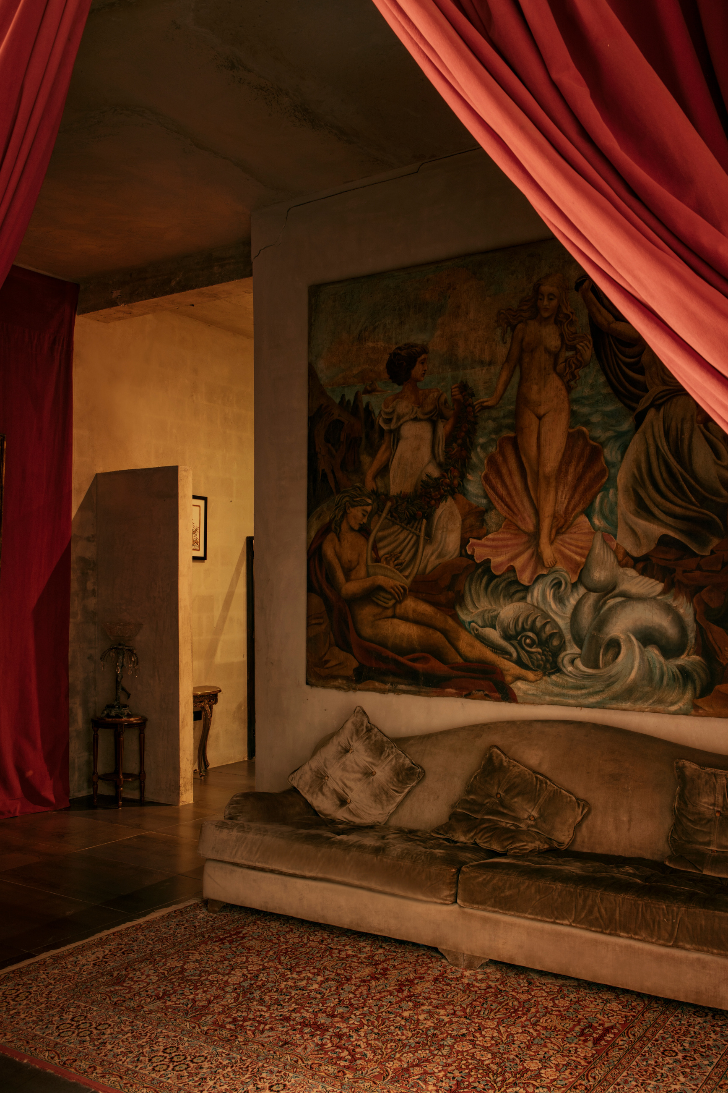

DEAR XXXX!
On this special day, we want to celebrate not only your birthday, but also the light and joy you bring to Casa Malca.
Your dedication, warmth and spirit are part of what makes us shine.
Today we toast to you, to all the moments we have shared and to those yet to come.
With all of our LOVE
CASA MALCA TEAM

Slide 6
Querida Armina!!!
En este día tan especial, queremos celebrar no solo tu cumpleaños, sino también la luz y alegría que aportas a Casa Malca.
Tu dedicación, calidez y espíritu son parte de lo que nos hace brillar.
Hoy brindamos por ti, por todos los momentos compartidos y por los que están por venir.
Con todo nuestro cariño
EL EQUIPO DE CASA MALCA

